Slide 1


ГОСУДАРСТВО И ЭКОНОМИКА
46
Обществоведение (подготовительный курс)
Ситник П.В.
2022

Slide 2
Программа
Задачи и методы государственного регулирования экономики.
Инфляция, её формы и последствия.
Безработица, её формы и последствия.
Социальная политика.

Slide 3
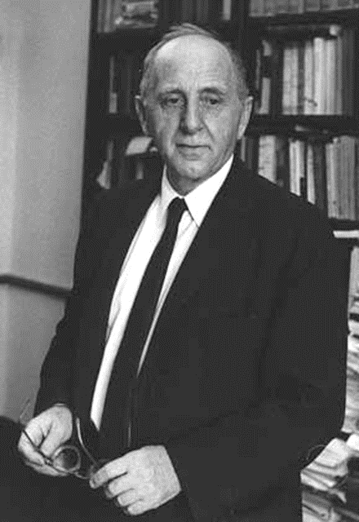
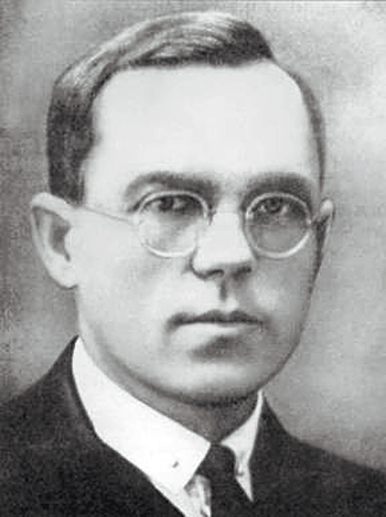
Задачи и методы государственного регулирова- ния экономики
Первая половина XX в. - формирование ряда теорий циклического развития экономики (Саймон Кузнец, Николай Кондратьев и др.)
Саймон Кузнец
Николай Кондратьев

Slide 4
Задачи и методы государственного регулирова- ния экономики
Экономические циклы - это колебания экономической активности, состоящие в повторяю-щихся экономических спадах и подъёмах
Экономический цикл
подъём (бум)
ВВП
подъём (бум)
кризис (рецессия, спад)
оживление (расширение)
депрессия (дно)
время
Циклы носят периодический, но нерегулярный характер. Продолжительность и амплитуда колебаний могут сильно меняться

Slide 5
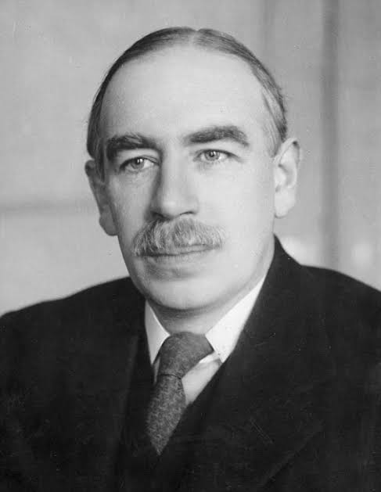
Задачи и методы государственного регулирова- ния экономики
Английский экономист Джон Кейнс (1883-1946 гг.) в труде «Общая теория занятости, процента и денег» (1936 г.) обосновал необходимость государственного вмешательства в рыночную экономику. Выступал за использование фискальной и денежно-кредитной по- литики для смягчения негативных последствий эко- номических спадов и депрессий.
Джон Мейнард Кейнс

Slide 6
Задачи и методы государственного регулирова- ния экономики
Государственное регулирование экономики – это комплекс экономических мероприятий государства, разрабатываемых и реализуемых для того, чтобы воздействовать на социально- экономическое развитие общества
обеспечение общественны-ми благами
стабильность
полная занятость
Цели государственного регулирования экономики
экономический рост
благополучие
процветание

Slide 7
Задачи и методы государственного регулирова- ния экономики
Задачи государственного регулирования экономики
перераспределение доходов домохозяйств и предприятий
защита прав собственности
перераспределение ресурсов страны в интересах общества в целом
забота о занятости
регулирование трудовых отношений
организация производства общественных благ, предоставляе- мых государством всем гражданам на равных началах
создание правовых норм («правил игры») для экономической деятельности

Slide 8
Задачи и методы государственного регулирова- ния экономики
Прямые методы государственного регулирования экономики
антимонопольная политика
государственные инвестиции
финансирование научных исследований и подготовки профессио- нальных кадров
государственные предприятия в ключевых отраслях
контроль за экспортом (вывозом) и импортом (ввозом) ряда това- ров
защита отечественных производителей (протекционистские ме- ры)
Протекционизм – это внешнеторговая политика государства, направленная на временное ог- раничение ввоза импортных и поддержку производства аналогичных внутренних товаров и услуг. Противоположен доктрине свободной торговли - фритредерству.

Slide 9
Задачи и методы государственного регулирова- ния экономики
Косвенные методы государственного регулирования экономики
фискальная (налоговая) политика
монетарная (денежная) политика
социальная политика
уменьшение или увеличение налогов в зависимости от ситуации
регулирование количества денег в обращении
регулирование трудовых отношений, установление минимальной заработной платы

Slide 10
Инфляция, её формы и последствия
Инфляция – это обесценивание денег, вызванное превышением количества денег, находящихся в обращении, над их товарным покрытием.
Инфляция
рост уровня цен
обесценивание денег
Уровень инфляции – это увеличение уровня цен на тот или иной процент за определённый период времени (месяц, квартал, год и т.д.).
Желаемый безопасный уровень инфляции – 3-5% в год

Slide 11
Инфляция, её формы и последствия
Виды инфляции
по темпам роста
по форме проявления
по порождающим факторам

Slide 12
Инфляция, её формы и последствия
Инфляция по темпам роста
умеренная (ползучая)
галопирующая
гиперинфляция
до 10% в год
до 200% в год
свыше 200% в год

Slide 13
Инфляция, её формы и последствия
Инфляция по форме проявления
открытая
скрытая
проявляется через рост цен
проявляется через дефицит товаров

Slide 14
Инфляция, её формы и последствия
Инфляция по порождающим факторам
инфляция спроса
инфляция издержек
инфляция ожидания
рост цен в результате опережения доходов населения и предприятий над реальным объёмом производимых товаров и услуг
рост цен в результате увеличения издержек на используемое в производстве сырьё и другие производственные затраты
рост цен вследствие ожидания инфляции

Slide 15
Инфляция, её формы и последствия
Последствия инфляции
уменьшение текущего потребления
обесценивание доходов населения
потери производителей, сложности планирования производства
разрушение денежного обращения

Slide 16

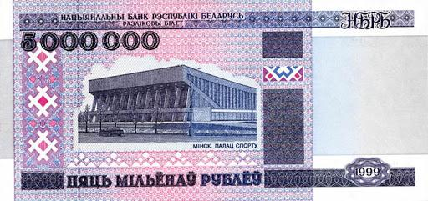
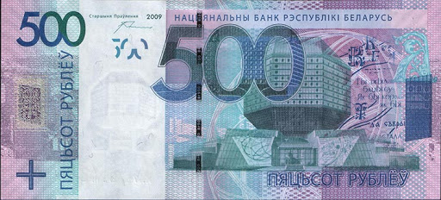
Инфляция, её формы и последствия
Обесценивание денег
Самая большая по номиналу банкнота (1 миллиард триллио- нов) была выпущена в Венгрии в 1946 г.
Самой крупной банкнотой Беларуси была банкнота в 5 мил- лионов рублей, которая находилась в обращении с 1999 по 2001 г.
После деноминации 2016 г. самой крупной банкнотой Бела- руси является банкнота в 500 рублей
Деноминация – изменение нарицательной стоимости денеж- ных знаков

Slide 17
Инфляция, её формы и последствия
Методы борьбы с инфляцией
сокращение количества денег в обращении
увеличение количества товаров и услуг в продаже
сокращение расходов (в т.ч. государственных)
регулирование цен

Slide 18
Безработица, её формы и последствия
Безработица – это социально-экономическое явление, при котором часть экономически активного населения не может найти работу
Виды безработицы
Фрикционная | Поиск человеком новой работы (несколько недель, месяцев). Всегда су- ществует в экономике
Сезонная | Сезонный характер работы. Всегда существует в экономике
Структурная | Изменение отраслевой структуры экономики, невостребованность ка- ких-либо специальностей. Требует мер по переподготовке большого ко- личества людей
Циклическая | Связана с экономическим циклом. Увеличивается в периоды спада и де- прессии. Требует значительных государственных мер помощи безра- ботным

Slide 19
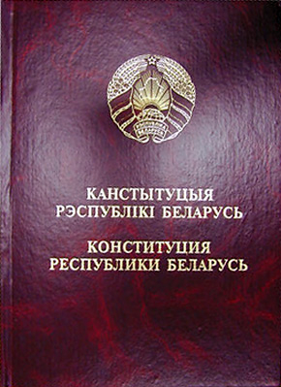
Безработица, её формы и последствия
Статья 41. Гражданам Республики Беларусь гаранти- руется право на труд как наиболее достойный способ самоутверждения человека, т.е. право на выбор профес- сии, рода занятий и работы в соответствии с призва- нием, способностями, образованием, профессиональной подготовкой и с учётом общественных потребностей, а также на здоровые и безопасные условия труда. Госу- дарство создаёт условия для полной занятости населе- ния. В случае незанятости лица по не зависящим от не- го причинам ему гарантируется обучение новым спе- циальностям и повышение квалификации с учётом об- щественных потребностей, а также пособие по безрабо- тице в соответствии с законом.
Конституция Республики Беларусь

Slide 20
Безработица, её формы и последствия
Политика по стимулированию занятости населения
Активная политика занятости
Пассивная политика занятости
упреждающий характер, снижение безработицы
сглаживание негативных последствий безработицы
переподготовка кадров
пособия по безработице
общественные работы
работа центров занятости
развитие малого бизнеса
налоговые льготы пред- принимателям

Slide 21
Социальная политика
Статья 21. Каждый имеет право на достойный уровень жизни, включая достаточное питание, одежду, жильё и постоянное улучшение необходимых для этого условий.
Конституция Республики Беларусь

Slide 22
Социальная политика
Уровень жизни – это степень обеспеченности людей материальными благами, удовлетворе- ния их потребностей
Показатели уровня жизни
размер дохода на душу населения
доля расходов на питание в семейном бюджете
потребление товаров длительного пользования
количество жилой площади на одного человека и др.

Slide 23
Социальная политика
Качество жизни – это уровень развития и степень удовлетворения всего комплекса потреб- ностей, обеспечивающих благополучие людей
Качество жизни
экономические параметры
доступ к образованию
доступ к здравоохранению
состояние окружающей среды
социальное окружение
удовлетворение духовных потребностей
психологический комфорт

Slide 24
Социальная политика
Социальная политика – это система мер, направленных на достижение социальных целей и результатов, связанных с повышением общественного благосостояния, улучшением качества жизни народа и обеспечением социально-политической стабильности, социального партнёр- ства в обществе
Социальная защита – это одно из важнейших направлений социальной политики государст- ва, заключающееся в установлении и поддержании общественно необходимого материально- го и социального положения всех членов общества
Принципы организации социальной защиты
дифференцированный подход к разным группам населения
переход от иждивенчества к социальным гарантиям
принцип интегрированности

Slide 25

Литература
1. Данилов А.Н. и др. Обществоведение: Учебное по- собие для 10 класса. / Под ред. А.Н.Данилова. – Минск: Адукацыя і выхаванне, 2020, §18.

